Slide 1

초등 미술
39차시
색을 활용해서
나의 마음 표현하기

Slide 2
학습목표
( ) 을 활용하여 ( ) 을 표현할 수 있다.

Slide 3

떠올리기 — 나의 마음 들여다보기
활동
1
내 마음에 담겨 있는 여러 생각이나 감정을 단어로 적어봅시다.

Slide 4
떠올리기 — 나의 마음 들여다보기
강의
1
[모둠/발표 수업] 기능을 활용하여 자신이 채워 넣은 마음을 발표해 봅시다.

Slide 5
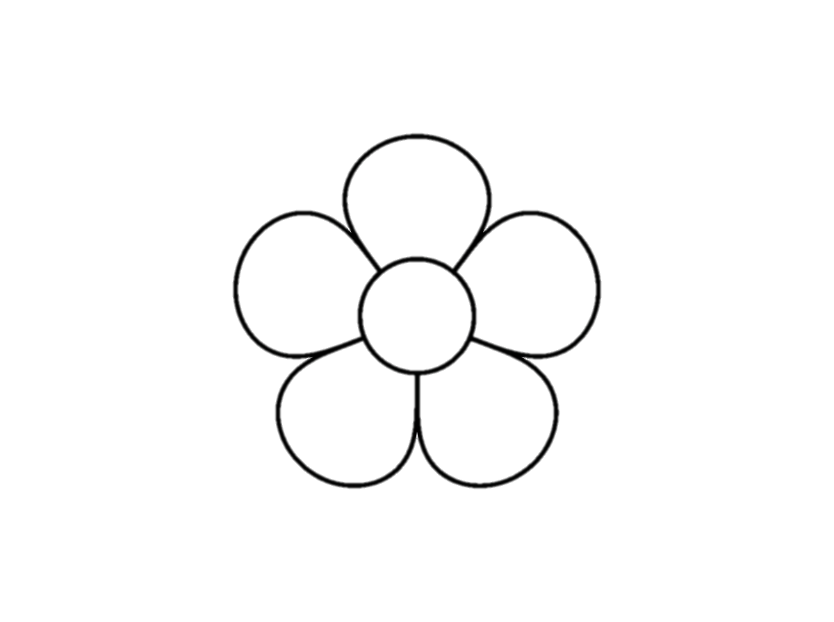
제작하기 —색을 활용하여 나의 마음 표현하기
활동
1
방금 적은 단어와 어울리는 색을 각각 떠올려 봅시다.
2
하나씩 꽃잎을 채색하며 마음을 표현해 봅시다.
비슷한 색, 반대색, 따뜻한 느낌의 색, 차가운 느낌의 색을 적절히 활용해 봅시다.
예시)
배고픔을 색으로 표현
편안함을 색으로 표현
기대됨을 색으로 표현
감사함을 색으로 표현
스트레스를 색으로 표현

Slide 6
정리하기
반대색을 활용하면 특정 감정을 강조할 때 효과적이다.
비슷한 색을 활용하면 비슷한 감정을 나타내기에 효과적이다.
□ 다음 시간 예고: 우리 반 마음 정원 감상하기

